Slide 1
Social Marketing

Slide 2
What is Social Marketing ?
Social Marketing is the use of marketing principles and technique to influence a target audience to voluntary accept, reject, modify, or abandon for the benefit of individuals, groups, or society as a whole.
Penggunaan prinsip-prinsip dan teknik marketing untuk mempengaruhi target audience untuk secara sukarela menerima, menolak, memodifikasi atau meninggalkan suatu perilaku untuk keuntungan individu, kelompok atau masyarakat secara keseluruhan.

Slide 3
Tahapan Perubahan Perilaku Sosial (yang berhubungan dengan kesehatan)
Cognitive change
Yaitu perubahan pengetahuan (dan sikap) masyarakat ttg kesehatan
Misalnya : ~ Kampanye ttg nilai gizi makanan
~ Kampanye ttg kesh lingkungan
→ menyadarkan masyarakat
Action change
Yaitu perubahan dalam pelaksanaan → mendapatkan sebanyak mungkin orang yang melakukan.
Misalnya : peningkatan jumlah anak yang datang
untuk imunisasi
→ lebih sulit dibandingkan dengan cognitive change

Slide 4
Behavioral change
Yaitu perubahan dalam perilaku atau kebiasaan dng berusaha mengurangi atau mendorong seseorang merubah beberapa aspek perilakunya.
Misalnya : membantu orang berhenti merokok,membantu agar orang mau berolah raga
Value change
Yaitu merubah nilai sosial masyarakat dng merubah kepercayaan yang lebih mendalam.
Misalnya : merubah konsep banyak anak banyak rejeki → sulit dan waktunya lama, banyak faktor yang mempengaruhi.

Slide 5
SOCIAL MARKETING
2 pola pikir:
1. Menekankan penjualan produk.
2. Menyangkut penjualan suatu ide.

Slide 6
POLA PENJUALAN PRODUK
Menjual suatu produk dengan brandnya yang membawa manfaat bagi pembeli, seperti: kondom, pil anti-hamil, oralit, dsbnya.
Alasan kenapa menjual produk, sekalipun disubsidi supaya murah:
- kalau orang membeli, pasti dipakai,
- meningkatkan efisiensi program karena mudah
terukur dan dievaluasi
- membangkitkan semangat enterpreneurship
para provider
- meningkatkan potensial menuju kemandirian
dan kelanjutan program

Slide 7
Contoh pola menjual produk:
Program Keluarga Berencana:
produknya dapat berupa KB itu sendiri atau “proxynya” (supaya lebih menjual) seperti Lingkaran Biru,
sedangkan brandnya adalah “Fiesta”.
Program Layanan Alat Suntik Steril:
produknya adalah ASS,
sedangkan brandnya adalah “Terumo”.
Contoh lain ?

Slide 8
POLA PENJUALAN IDEA
Mempromosikan idea/gagasan dan perilaku yang bermanfaaat bagi kehidupan masyarakat.
Tidak ada barang yang dijual, tidak ada transaksi uang. Yang terjadi adalah suatu ”shaping atau re-shaping” terhadap orientasi konsumen/perilaku konsumen dalam konteks pemasaran.
Misalnya :
- kurangi konsumsi garam dan makanan berlemak,
- gunakan sabuk pengaman,
- berikan imunisasi lengkap kepada anak.
Dalam menjual idea/gagasan, sebenarnya juga ada “product” dan bahkan perlu ada “brand”nya.

Slide 9
Contoh pola menjual idea:
Untuk lingkungan hidup:
- idea/gagasannya (produk) adalah “Pelestarian Lingkungan Hidup”.
- yang dijual (brand): “Kali Bersih” atau “Hutan kita, Masa Depan Kita”, “Go Green”
Untuk program “Pendidikan untuk Semua”;
- ideanya (produk) adalah “Wajib Belajar 9 Tahun”. - yang dijual (brand): “Aku Anak Sekolah”.
Ada lagi ?

Slide 10
PRASYARAT SOCIAL MARKETING YANG EFEKTIF
Mulai dengan mengerti dan memahami apa yang di butuhkan dan diinginkan oleh klien (produknya jelas!)
Lakukan riset lapangan tentang khalayak sasaran, produk-produk dan pesan-pesan yang ada untuk membuat rancangan kampanye yang tepat
Lakukan segmentasi khalayak sasaran dan mengembangkan strategi-strategi yang berbeda untuk segmen yang berbeda
Lakukan advokasi internal dan eksternal (“inside marketing” yang paralel dengan “outside marketing”) untuk memperoleh dukungan kebijakan, kesamaan persepsi dan menghilangkan resistensi
Kembangkan pesan-pesan yang sederhana, tidak kontradiktif, menarik, dapat ditindaklanjuti dan diulang -ulang

Slide 11
6. Lakukan pre-test terhadap materi kampanye dan post-test pasca kampanye, serta evaluasi formatif pertengahan masa kampanye dan evaluasi summatif pada akhir kampanye
7. Memperhatikan unsur-unsur lain dari “marketing mix” di luar komunikasi, terutama dengan mengurangi “price” dan memperhatikan “place”
8. Memperkuat komunikasi melalui media massa dengan komunikasi tatap muka (inter-personal communication) untuk terwujudnya perubahan perilaku yang diinginkan
9. Membangun jejaring pendukung dan menggerakkan masyarakat sebagai mitra kerja

Slide 12
Paling penting dan yang menyebabkan banyak social marketing campaigns menjadi gagal adalah diabaikannya CONTINUITY dan SUSTAINABILITY.
What does it means?

Slide 13
Continuity dan sustainability

Slide 14
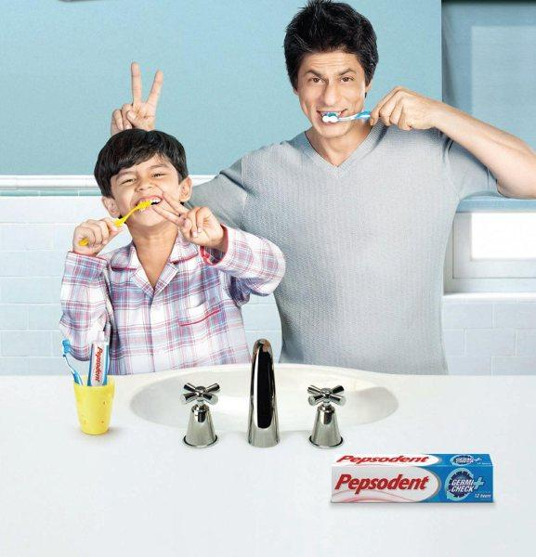
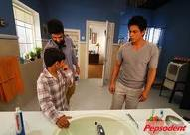
Continuity dan sustainability

